Slide 1

Poetinvrij Ondernemen

Slide 2
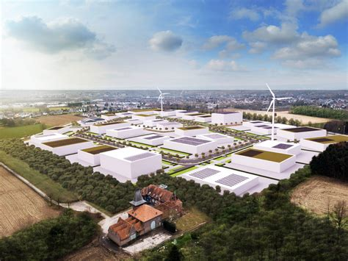


Slimme Energiesprong en kansen op bedrijventerreinen
Bashar al Badri
06 44 36 08 94
bashar@duurzaamondernemersloket.nl

Slide 3
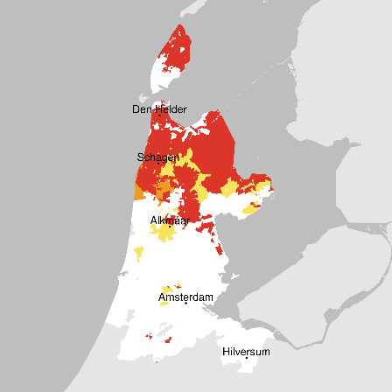

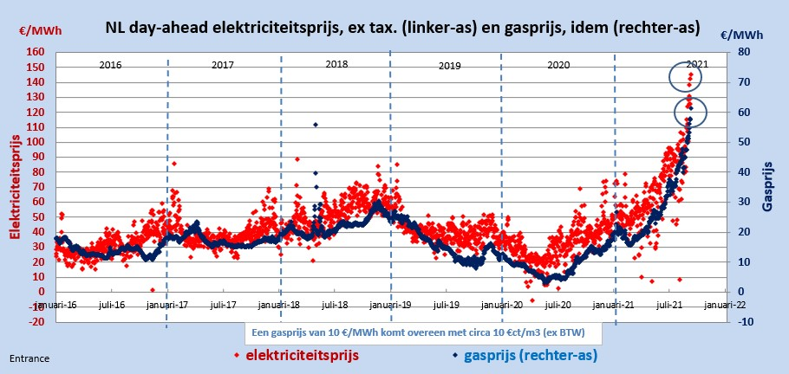
Waarom energieneutraal en waarom nu?
Energietransitie, Zekerheid en schaarste
Regelgeving
  Stimulerend Toezicht
  Label verplichting
Subsidie mogelijkheden:
  Subsidieregeling Verduurzaming MKB (SVM)
  HIRB+ en SDE
  Ondersteuning toekomstbestendige werklocaties
  35 miljard Rijk

Slide 4
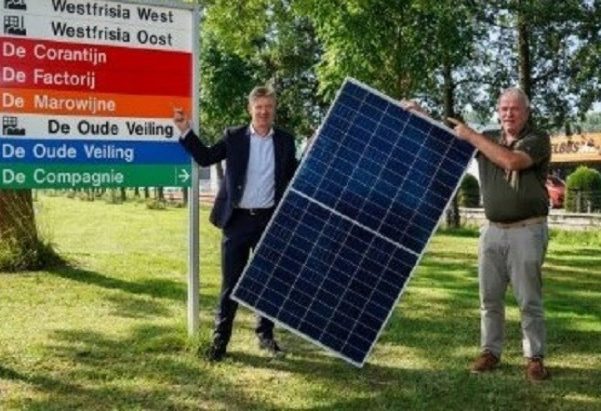
Hoe kunnen we ons het beste organiseren?
Van en voor ondernemers
Onafhankelijk en Collectief
Ontzorgen, ontzorgen en ontzorgen
Lange termijn 2040 en ook ondersteuning bij Innovaties

Slide 5
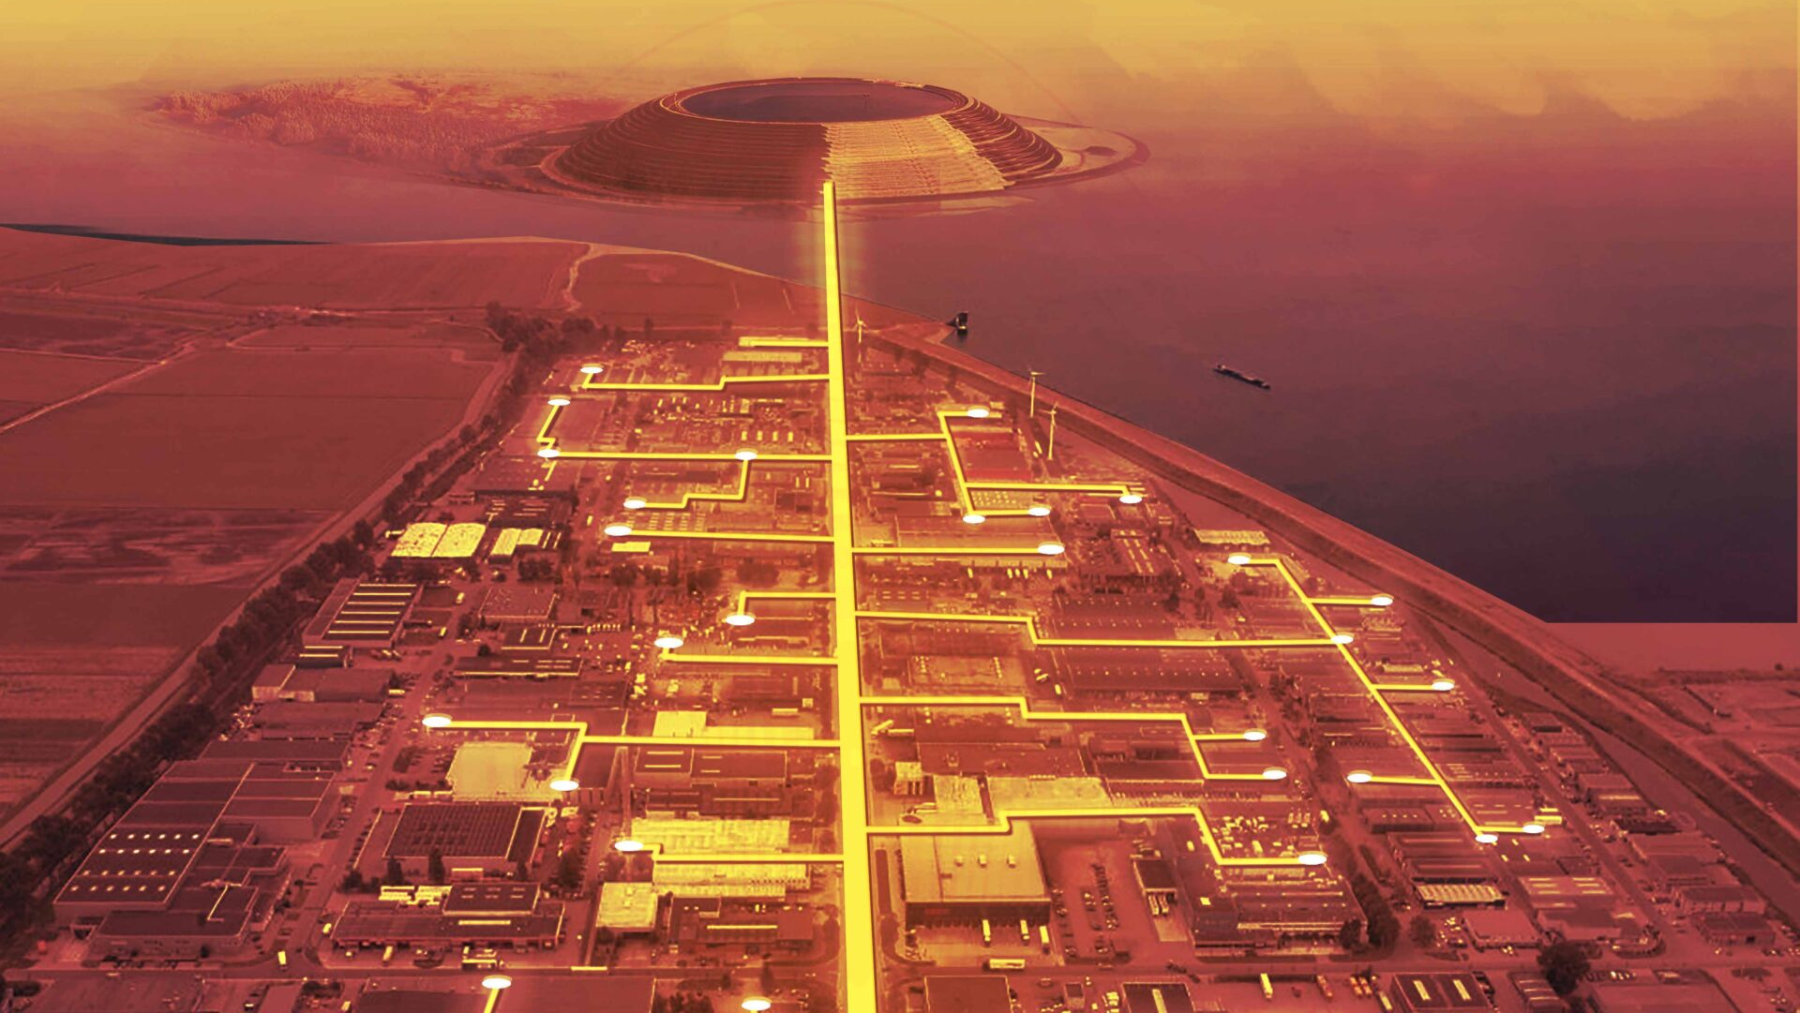










Stichting Door en voor ondernemers
Stichting Energieneutrale
Bedrijventerreinen
Met ondernemers aan het stuur vanuit het georganiseerde bedrijfsleven in Westfriesland.
Duurzaam Ondernemersloket B.V.
Als onafhankelijke aanjager en organisator
BE + Westfriesland B.V.
Als ontzorgende energieregisseur
In samenwerking met een Stakeholdersraad

Slide 6

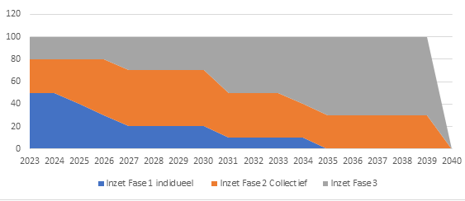
Lange termijn visie
Fase 1 Versnellen van individuele besparing en opwek met afdvies en energiesprong
Fase 2 Organiseren van collectieve besparing en opwek met organisatie ondersteuning. Gaan we onderzoeken tzt.,
Fase 3 Aanjagen van innovatie met experimenten. Gaan we onderzoeken tzt.
Paralel: Samenwerking stakeholders en belangenbehartiging.

Slide 7
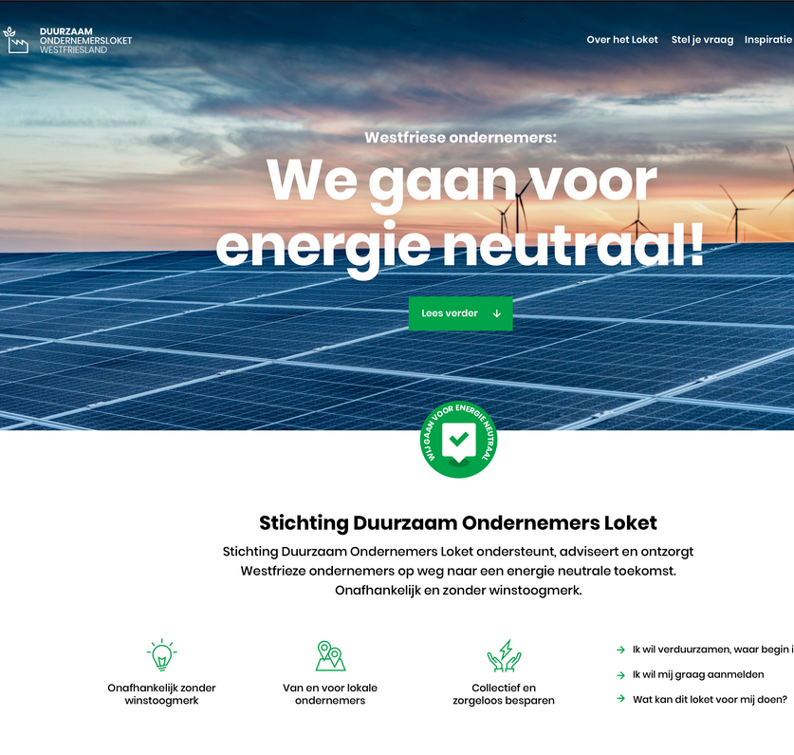
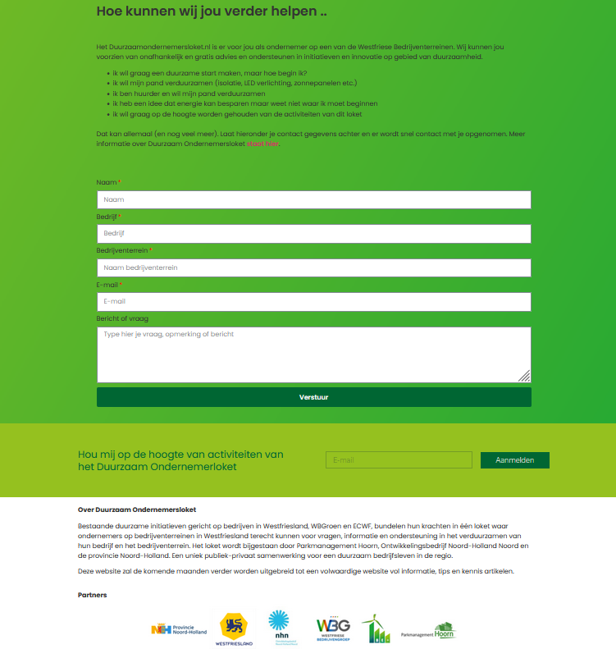
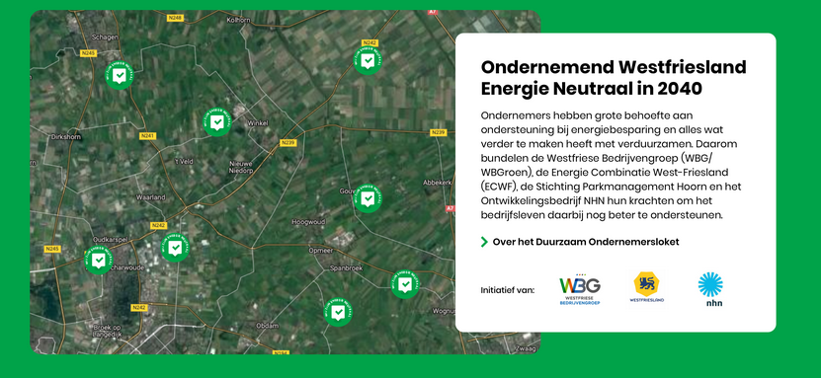
Onafhankelijke ondersteuning
  Energiehuisarts.
  Aanjagen 3000 bedrijven op 24 terreinen
  Slimme energiesprong
Communities organiseren
Innovaties aanjagen

Slide 8



Wat is de Slimme Energiesprong?
  Energiescan: Foto van Energieverbruik en bespaar potentie.
  Energiemonitor: video van energieverbruik en bespaar potentie.
  Energieregisseur: Ondersteuning bij de implementatie van potentiële maatregelen

Slide 9
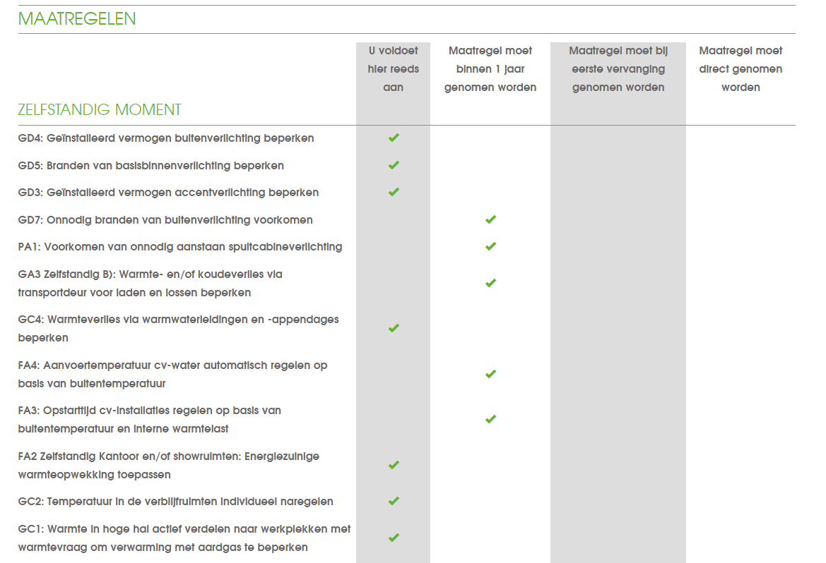
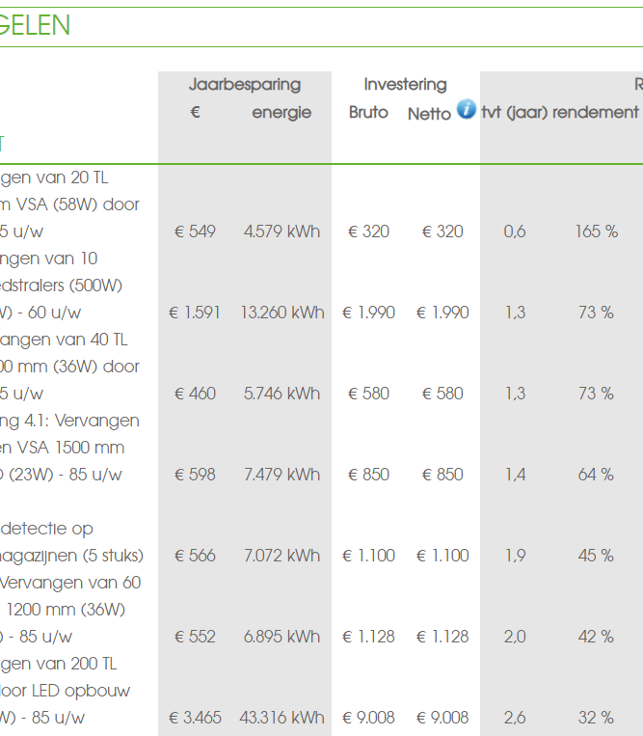
Scan
In kaart brengen energiehuishouding bespaarpotentie.
Eerste maatregelen pakket inkopen.
Audit voor EML en Label C.

Slide 10
Meten is weten
Nu: gedragsadvies, aanscherping op 1e scan en monitoren op rendement van genomen maatregelen.
Straks: waardevolle data tbv collectieve projecten en congestiemanagement

Slide 11
Wat doet BE plus West-Friesland voor ondernemers?
Wij klusteren de juiste partijen voor de optimale oplossing.
Dit kunnen separaten oplossingen zijn of de totale ketenoptimalisatie. Dit doen wij door het kiezen van de juiste oplossingen voor de ondernemender.
Onderzoeken
Ontzorgen
Continu op zoek naar nieuwe mogelijkheden.
Onafhankelijk besparingsadvies (maatwerkadvies); alle mogelijke maatregelen worden onderzocht.
Meedenken, altijd objectief en professioneel.
In- en verkoop van energie en maatregelen.
Projectbegeleiding en/of controle van de werkzaamheden.
Realiseren
Beheren
Realiseren energiebesparingen.
Maakt energie zichtbaar.
Maakt energie roadmap.
Monitoring systeem
Onderhoud installatie
Optimalisatie
Wij zijn energieregisseur en werken als intermediar projectorganisatie

Slide 12
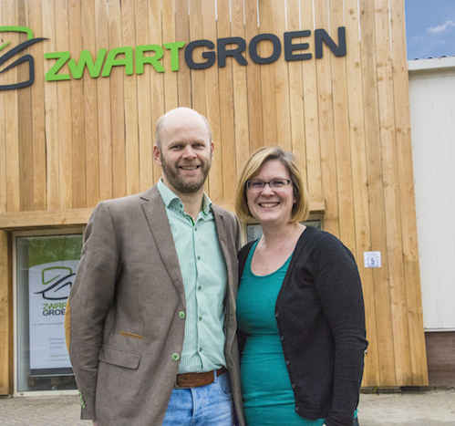
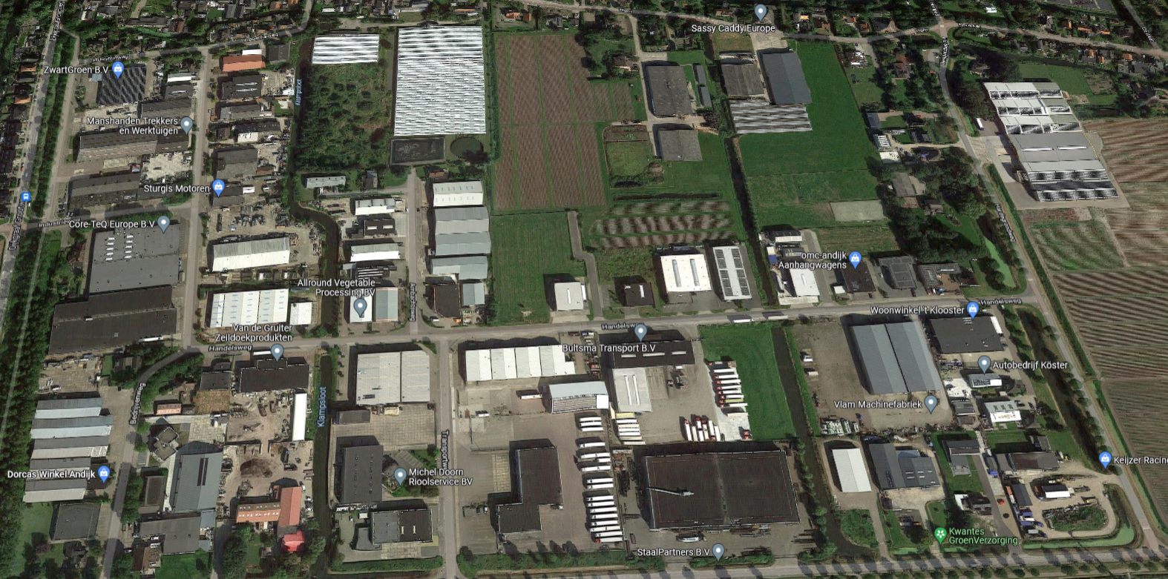
Eerste ervaring
  Slimme Energiesprong landt goed bij ondernemers omdat er navolging/ondersteuning volgt op het advies.
  Netcongestie is het grootste drempel. SON en congestiemanagement als oplossing.
  Veel vragen over subsidies en ingewikkelde techniek, netcongestie en structuren.
  Krapte arbeidsmarkt en materialen maakt het nog moeilijker.

Slide 13
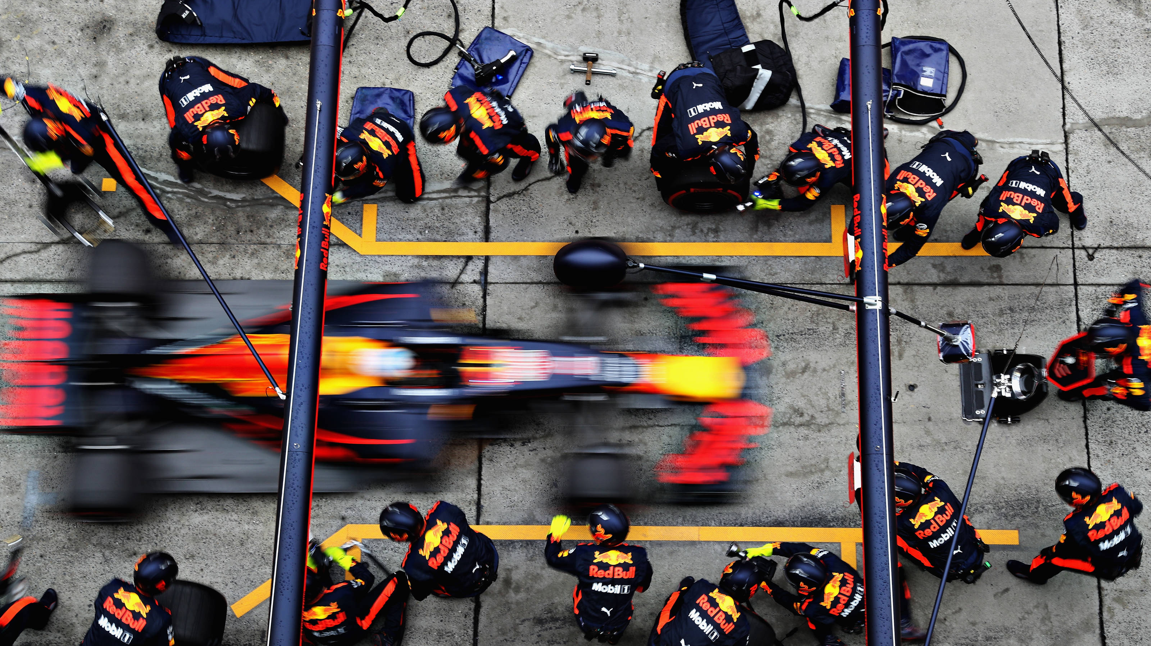
Ga je mee?

